Slide 1


LINE Bot 開發入門(一)
臺南高工新興科技區域推廣中心
用 Flask 開發 Web API
直播時間 110年12月08日（星期三）19:00~21:00
▶
https://youtu.be/GNukyfg9ARI

Slide 2
線上簡報
https://reurl.cc/OkyvQX

Slide 3


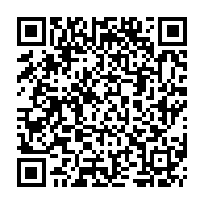
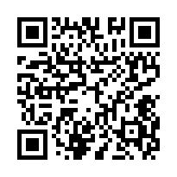
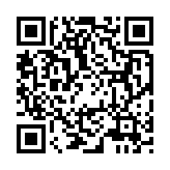


資訊教育初學特訓班 Facebook社團
文淵閣程式特訓班 Facebook粉絲專頁
茶米老師教室 YouTube頻道
黃信溢 文淵閣工作室
david@e-happy.com.tw http://www.e-happy.com.tw
https://www.facebook.com/ehappytw

Slide 4

Flask web應用開發
LINE Bot 開發入門實作 教學 @茶米老師教室

Slide 5
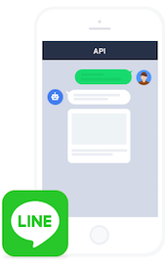
認識 LINE Bot 運作原理
LINE platform
Bot Server

Slide 6

認識Flask
Flask 是一個用 Python 開發的輕量化網站開發應用框架，內建開發用伺服器和除錯器，教學與擴充資源相當充足。適合用來快速建置小型應用網站或是 web api。
官網：https://github.com/pallets/flask
安裝：pip install -U Flask

Slide 7
建置第一個網站
就來作一個 Hello Wrold 吧！
# Flask 框架基本結構
from flask import Flask
app = Flask(__name__)
@app.route("/")
def hello():
return "Hello World!"
if __name__ == "__main__":
app.run()
# app.run(host='127.0.0.1') #defult port 5000
# app.run(host='localhost')
# app.run(host='127.0.0.1', port=5050) #可指定埠位
@為裝飾器，一個route裝飾器配合一個 function。route 是用來定義路由
在 jupyter notebook 可以按 i 二次停止運行
可設 app.debug=True 開發模式，但在 jupyter notebook 不行

Slide 8
路由設定
多路由指向同一頁面
# / 或 /index 都指向相同頁面
@app.route("/")
@app.route("/index")
def hello():
return "Hello World!"
路由參數的使用
# /<資料型態:參數名稱>
@app.route("/<string:name>")
def hello(name):
return "Hello {}!".format(name)

Slide 9
取得GET的值
取得GET的值
# 用GET的方式取值
from flask import Flask
from flask import request
app = Flask(__name__)
@app.route("/", methods=['GET'])
def index():
name = request.args.get('name')
return "Hello " + name
if __name__ == '__main__':
app.run()
get 傳遞參數是放在 url 中 透過 ? 的形式來指定 key 和 value
http://127.0.0.1:5000/?name=David

Slide 10
取得POST的值
取得POST的值
# 用POST的方式取值
from flask import Flask
from flask import request
app = Flask(__name__)
@app.route('/', methods = ['GET', 'POST'])
def index():
if request.method == 'POST':
return 'Hello, {}'.format(request.values.get('username'))
return "<form method='post' action=''>"\
"<input type='text' name='username' /><br>"\
"<button type='submit'>Submit</button>"\
"</form>"
if __name__ == '__main__':
app.run()
另一種方法 request.values['username']

Slide 11
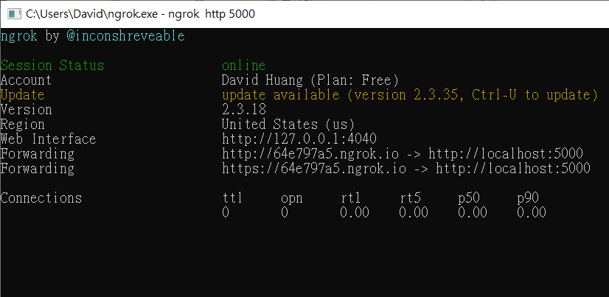
將內部網頁推到外部去
軟體下載： ngrok https://ngrok.com/
使用指令：
ngrok http 埠號
ex.
ngrok http 5000

Slide 12

LINE Bot 開發入門(二)
臺南高工新興科技區域推廣中心
LINE Bot 申請與設定
直播時間 110年12月09日（星期四）19:00~21:00
▶
https://youtu.be/MoaQOVnSzXs

Slide 13
LINE圖片素材
https://reurl.cc/zWVYkQ

Slide 14
LINE Bot
服務的申請與設定
LINE Bot 開發入門實作 教學影片 @茶米老師教室

Slide 15
認識 Messaging API
LINE platform
Bot Server

Slide 16
獲得 LINE Bot Messaging API 存取權限
Massaging API Channel
新增
Channel secret
取得
Channel access token
取得

Slide 17
本機API服務的建立 - flask & ngrok
flask 本機建立
Web API
ngrok 將本機服務推到外部
設定及測試 webhook
網址
設定 Channel secret 及 Channel access token
通訊協定必須是 https
服務路由是 /callback

Slide 18
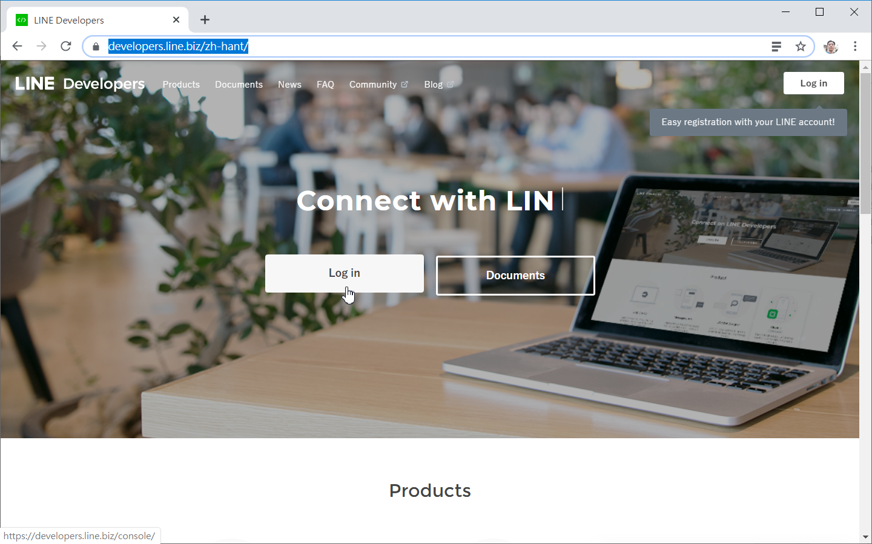
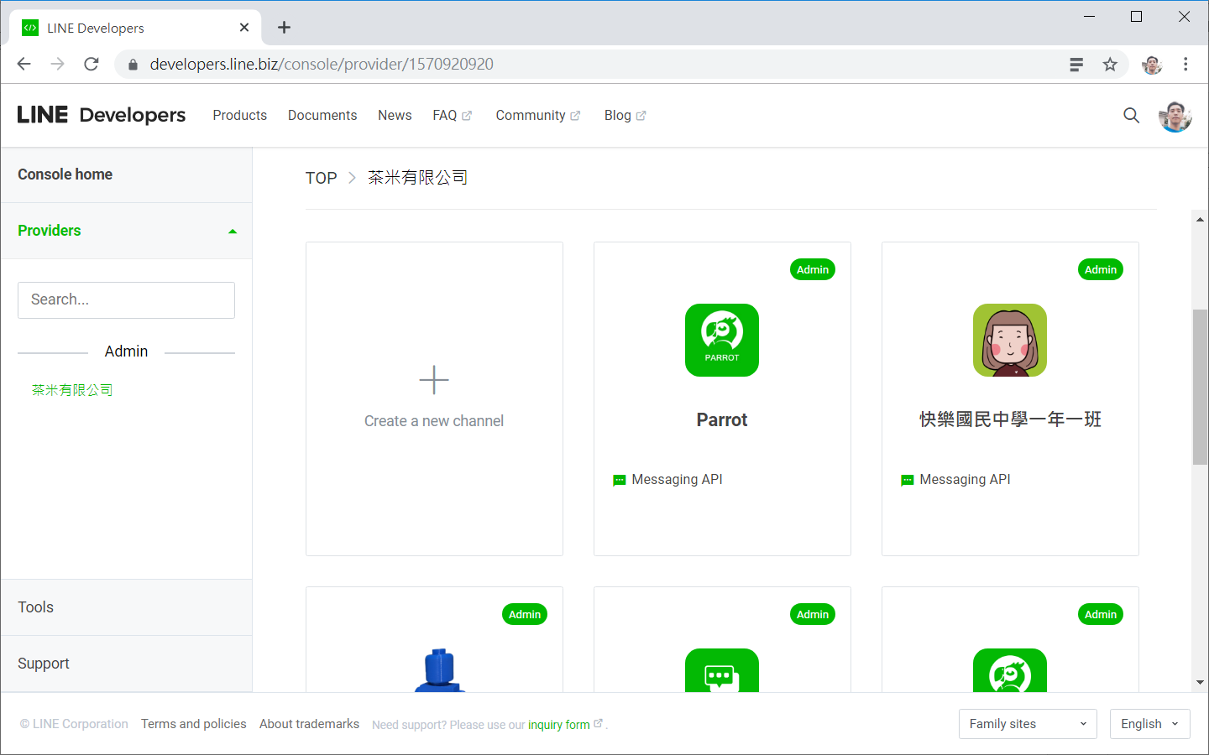
新增LINE Bot
LINE開發者網站 https://developers.line.biz/zh-hant/
申請LINE開發者帳號
新增Provider
新增Channel
選擇類型：Messageing API
設定 App Icon, name, description
設定 Category 及 Subcategory

Slide 19
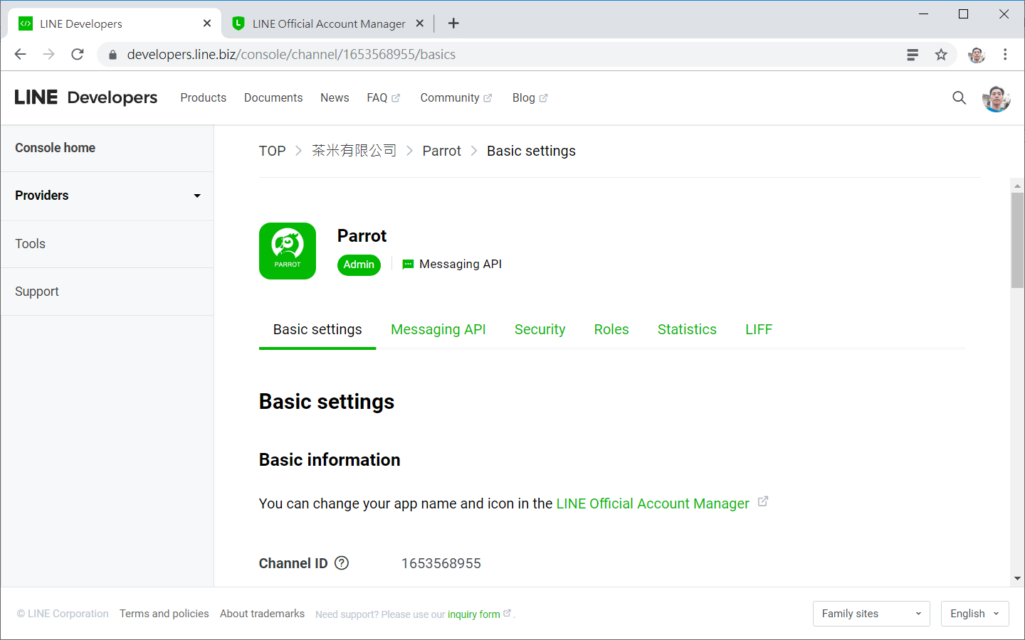
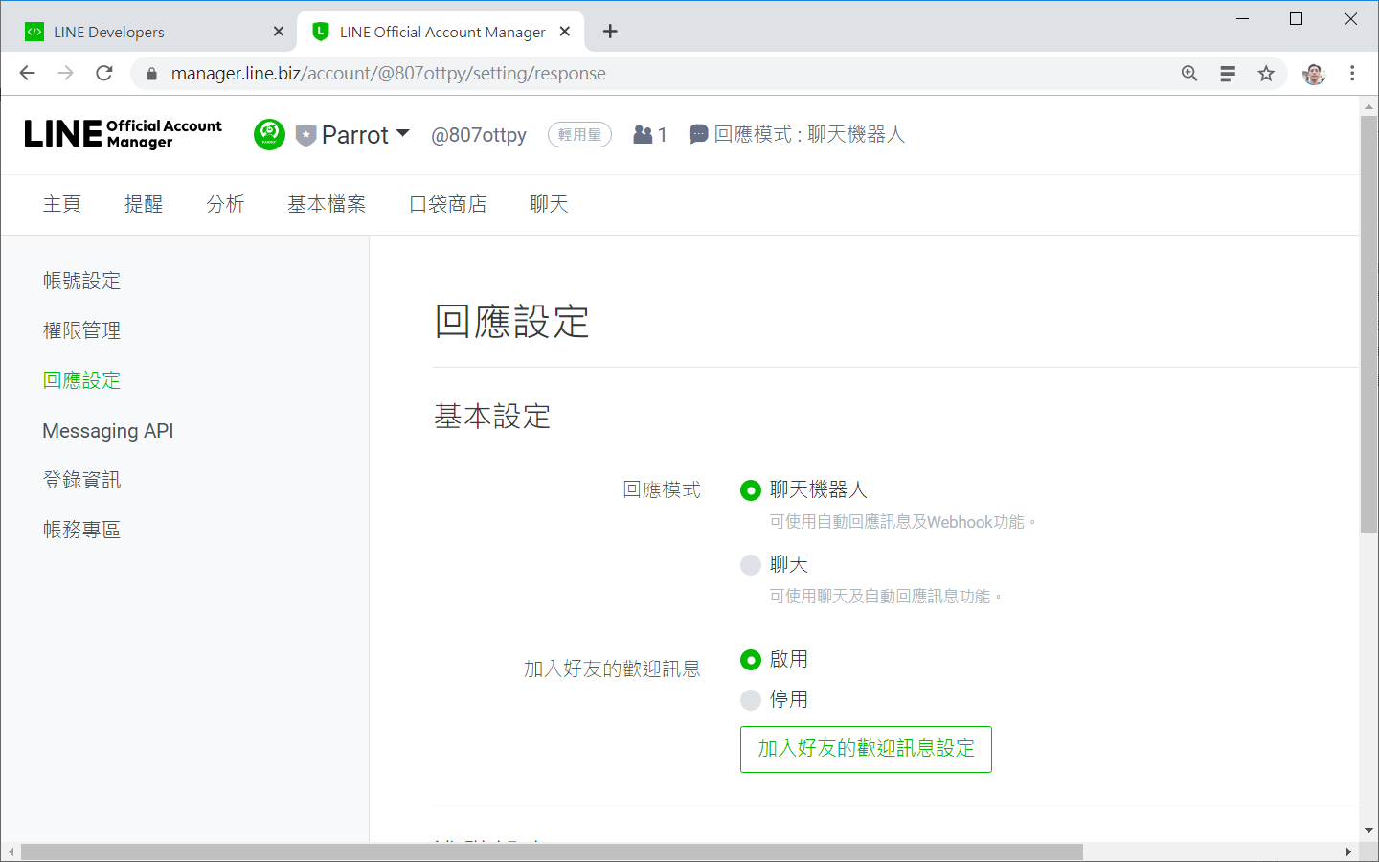
LINE Bot 設定
Basic settings
按下Channel secret下的 issue 鈕取得 Secret Key
Messaging API
用 QR Code 先將機器人加入你LINE的好友
webhook要啟用，web url 等一下再填
LINE官方帳號管理
https://manager.line.biz/
聊天 > 回應設定 > 回應模式：聊天機器人
聊天 > 回應設定 > webhook：啟用

Slide 20
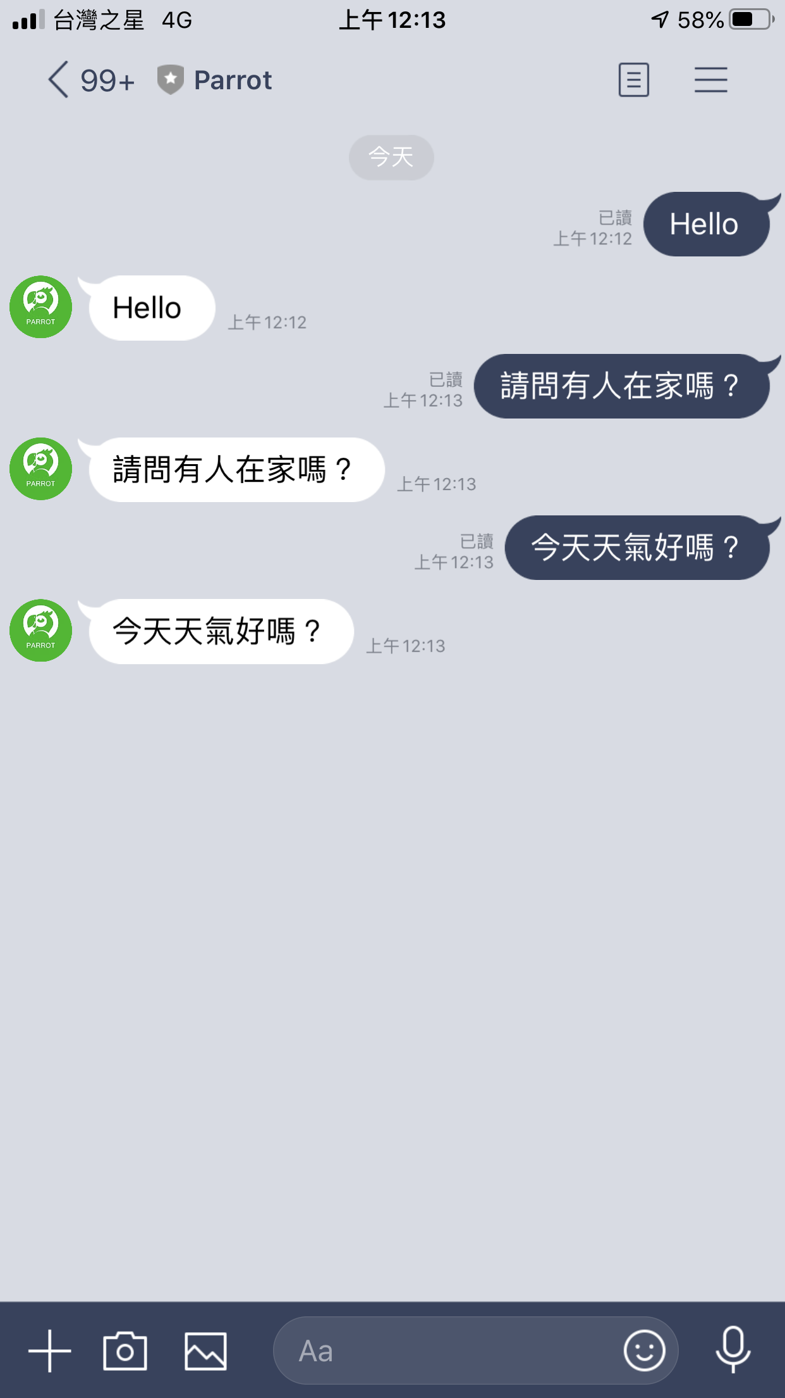
鸚鵡 LINE Bot
參考網站：LINE BOT SDK https://github.com/line/line-bot-sdk-python
操作步驟
取得 Channel secret
取得 Channel access token
安裝 LINE Bot SDK pip install line-bot-sdk
以 Flask 製作 LINE Bot 程式
使用 ngrok 建立 https 伺服器
設定 LINE Bot 的 webhook url

Slide 21
鸚鵡 LINE Bot 程式碼
from flask import Flask, request, abort
from linebot import LineBotApi, WebhookHandler
from linebot.exceptions import InvalidSignatureError
from linebot.models import MessageEvent, TextMessage, TextSendMessage,
app = Flask(__name__)
line_bot_api = LineBotApi('Channel access token')
handler = WebhookHandler('Channel secret')
@app.route("/callback", methods=['POST'])
def callback():
# get X-Line-Signature header value
signature = request.headers['X-Line-Signature']
# get request body as text
body = request.get_data(as_text=True)
app.logger.info("Request body: " + body)
# handle webhook body
try:
handler.handle(body, signature)
except InvalidSignatureError:
print("Invalid signature. Please check your channel access token/channel secret.")
abort(400)
return 'OK'
@handler.add(MessageEvent, message=TextMessage)
def handle_message(event):
line_bot_api.reply_message(
event.reply_token,
TextSendMessage(text=event.message.text))
if __name__ == "__main__":
app.run()

Slide 22

LINE Bot 開發入門(三)
臺南高工新興科技區域推廣中心
LINE Bot 專題實戰
直播時間 110年12月10日（星期五）19:00~21:00
▶
https://youtu.be/3fIg68fhp8Y

Slide 23
Flask 實戰 - AQI空氣品質查詢器
LINE Bot 開發入門實作 教學 @茶米老師教室

Slide 24
AQI空氣品質查詢器
專題說明：製作一個查詢台灣空氣品質AQI的Web Api，在只要縣市名稱，即可提供該區所有測站的空氣品質。
資料來源：政府資料公開平台-空氣品質指標(AQI) https://data.gov.tw/dataset/40448

Slide 25
JSON資料的拆解與練習
JSON（JavaScript Object Notation）輕量級的資料交換語言，用來傳輸由 屬性值(如dict) 或者 序列性(如List)值 組成的資料物件。
JSON 資料的線上瀏覽工具：https://codebeautify.org/jsonviewer
空氣品質指標(AQI) 拆解練習 https://data.epa.gov.tw/api/v1/aqx_p_432?limit=1000&api_key=9be7b239-557b-4c10-9775-78cadfc555e9&sort=ImportDate%20desc&format=json
高雄 YouBike JSON http://od-oas.kcg.gov.tw/api/service/Get/b4dd9c40-9027-4125-8666-06bef1756092

Slide 26
AQI資料基本查詢
將JSON資料讀取回來之後進行基本資料查詢
import requests
url = "https://data.epa.gov.tw/api/v1/aqx_p_432?limit=1000&api_key=9be7b239-557b-4c10-9775-78cadfc555e9&sort=ImportDate%20desc&format=json"
datas = requests.get(url).json()
total = len(datas['records'])
# 一般查詢
for i in range(total):
if (datas['records'][i]['County'] == "高雄市"):
print(datas['records'][i]['SiteName'], end='\t')
print(datas['records'][i]['County'], end='\t')
print(datas['records'][i]['AQI'], end='\t')
print(datas['records'][i]['Status'])

Slide 27
AQI資料互動查詢
將JSON資料讀取回來之後進行互動資料查詢
import requests
url = "https://data.epa.gov.tw/api/v1/aqx_p_432?limit=1000&api_key=9be7b239-557b-4c10-9775-78cadfc555e9&sort=ImportDate%20desc&format=json"
datas = requests.get(url).json()
total = len(datas['records'])
# 互動查詢
County = input("請輸入要查詢的縣市：")
for i in range(total):
if (datas['records'][i]['County'] == County):
print(datas['records'][i]['SiteName'], end='\t')
print(datas['records'][i]['County'], end='\t')
print(datas['records'][i]['AQI'], end='\t')
print(datas['records'][i]['Status'])

Slide 28
製作AQI資料查詢函式
將查詢程式包裝成自訂函式
def getAQI(County):
url = "https://data.epa.gov.tw/api/v1/aqx_p_432?limit=1000&api_key=9be7b239-557b-4c10-9775-78cadfc555e9&sort=ImportDate%20desc&format=json"
datas = requests.get(url).json()
total = len(datas['records'])
msg = ""
for i in range(total):
if (datas['records'][i]['County'] == County.replace('台', '臺')):
msg += datas['records'][i]['SiteName'] + '\t'
msg += datas['records'][i]['County'] + '\t'
msg += datas['records'][i]['AQI'] + '\t'
msg += datas['records'][i]['Status'] + '\n'
return msg

Slide 29
製作AQI資料查詢網頁 (1)
from flask import Flask, request
import requests
app = Flask(__name__)
def getAQI(County):
url = "https://data.epa.gov.tw/api/v1/aqx_p_432?limit=1000&api_key=9be7b239-557b-4c10-9775-78cadfc555e9&sort=ImportDate%20desc&format=json"
datas = requests.get(url).json()
total = len(datas['records'])
msg = "<table border=1><tr><th>站名</th><th>縣市</th><th>AQI</th><th>狀態</th></tr>"
for i in range(total):
if (datas['records'][i]['County'] == County.replace('台', '臺')):
msg += "<tr><td>"
msg += datas['records'][i]['SiteName'] + '</td><td>'
msg += datas['records'][i]['County'] + '</td><td>'
msg += datas['records'][i]['AQI'] + '</td><td>'
msg += datas['records'][i]['Status'] + '</td><tr>'
msg += "</table>"
msg += "<button onclick=\"window.location.href='/'\">回上一頁</button>"
return msg

Slide 30
製作AQI資料查詢網頁 (2)
@app.route("/", methods=['GET', 'POST'])
def index():
if ((request.method == "POST") & (request.values.get('county')!="")):
County = request.values.get('county')
return getAQI(County)
return "<form method='post'>"\
"請輸入要查詢的縣市：<br>"\
"<input type='text' name='county'>"\
"<button type='submit'>查詢</button>"\
"</form>"
if __name__ == "__main__":
app.run()

Slide 31
LINE Bot 實戰 - AQI空氣品質查詢機器人
LINE Bot 開發入門實作 教學 @茶米老師教室

Slide 32
AQI空氣品質查詢機器人 (1)
from flask import Flask, request, abort
from linebot import LineBotApi, WebhookHandler
from linebot.exceptions import InvalidSignatureError
from linebot.models import MessageEvent, TextMessage, TextSendMessage
import requests
app = Flask(__name__)
def getAQI(County):
url = "https://data.epa.gov.tw/api/v1/aqx_p_432?limit=1000&api_key=9be7b239-557b-4c10-9775-78cadfc555e9&sort=ImportDate%20desc&format=json"
datas = requests.get(url).json()
total = len(datas['records'])
msg = ""
for i in range(total):
if (datas['records'][i]['County'] == County.replace('台', '臺')):
msg += datas['records'][i]['SiteName'] + '\t'
msg += datas['records'][i]['County'] + '\t'
msg += datas['records'][i]['AQI'] + '\t'
msg += datas['records'][i]['Status'] + '\n'
return msg

Slide 33
AQI空氣品質查詢機器人 (2)
line_bot_api = LineBotApi('你的 CHANNEL_ACCESS_TOKEN')
handler = WebhookHandler('你的 CHANNEL_SECRET')
@app.route("/callback", methods=['POST'])
def callback():
signature = request.headers['X-Line-Signature']
body = request.get_data(as_text=True)
try:
handler.handle(body, signature)
except InvalidSignatureError:
abort(400)
return 'OK'
@handler.add(MessageEvent, message=TextMessage)
def handle_message(event):
line_bot_api.reply_message(
event.reply_token,
TextSendMessage(text=getAQI(event.message.text)))
if __name__ == '__main__':
app.run()

Slide 34


感謝您的參與
文淵閣工作室 黃信溢
http://www.facebook.com/edreamertw
http://www.youtube.com/edreamertw
david@e-happy.com.tw

